Slide 1
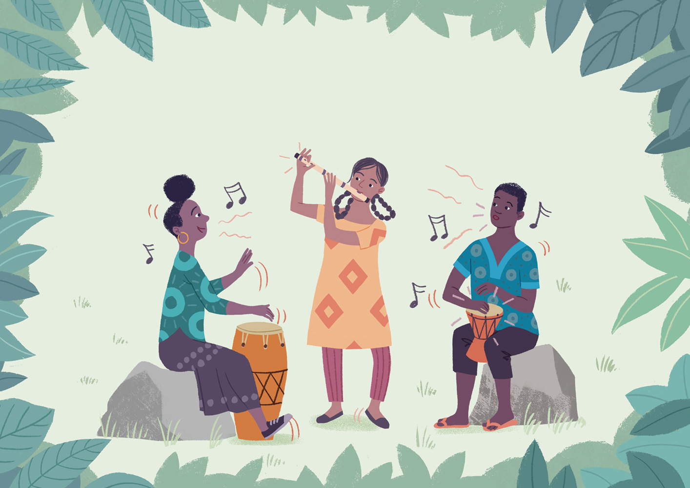
Những bài hát của
sáo và trống
Minh họa bởi Toby Newsome
Notes:
Những bài hát của sáo và trống
Bởi Katherine Cash và Sidsel-Marie Winther Prag
Minh họa bởi Toby Newsome

Slide 2
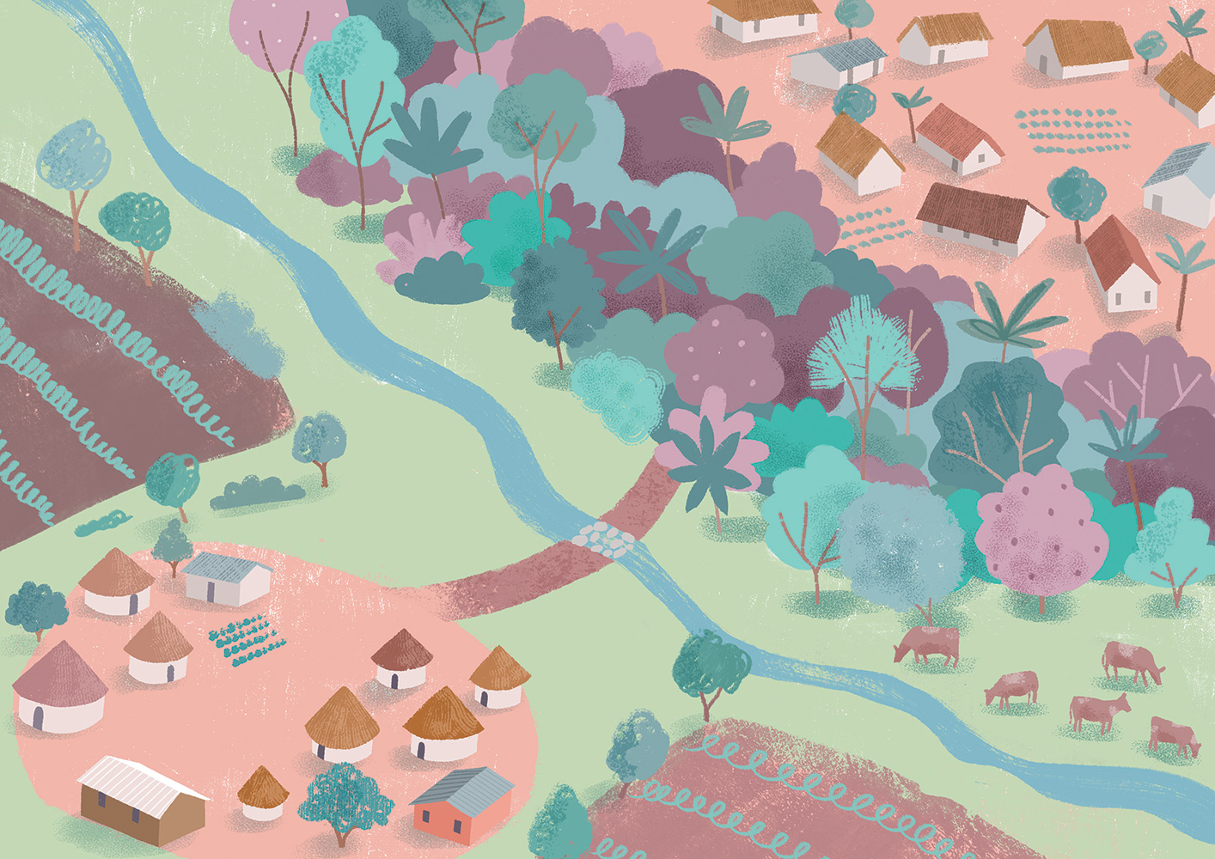
Notes:
Ngày xửa ngày xưa, có hai làng.

Slide 3
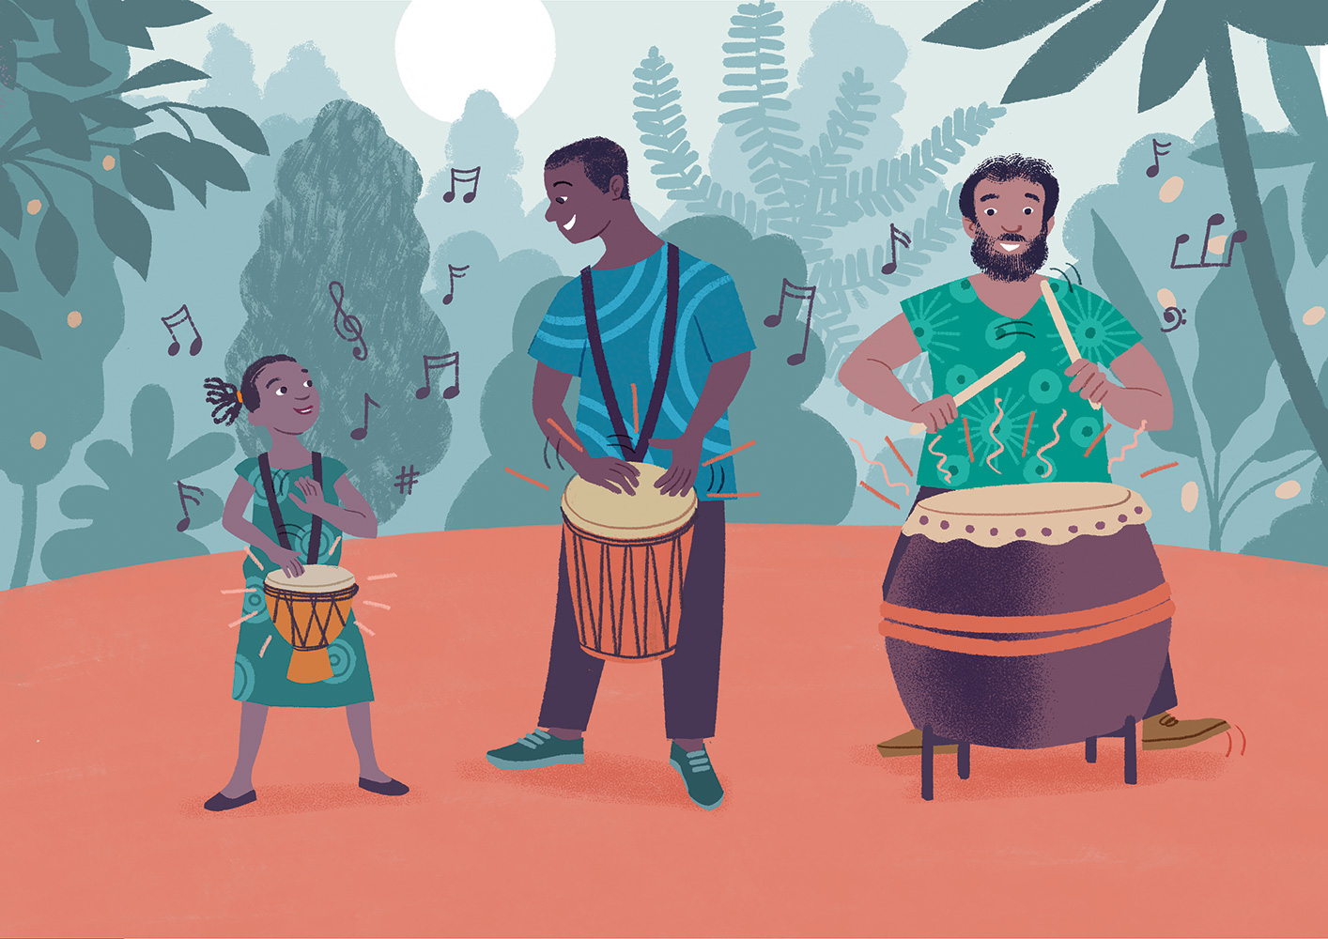
Notes:
Người dân của làng trong rừng nổi tiếng với nghệ thuật đánh trống và nhảy múa. Khi một đứa trẻ có thể ngồi, chúng được phát một cái trống. Có những chiếc trống nhỏ nghe như tiếng mưa êm ả và những chiếc trống lớn nghe như tiếng sấm sét cần phải đến hai người khiêng. Tiếng trống gắn liền với cuộc sống – lễ kỷ niệm, tang lễ và mọi sự kiện ở đó – và người dân tin rằng tiếng trống giữ cuộc sống của họ hòa hợp với linh hồn của khu rừng.

Slide 4
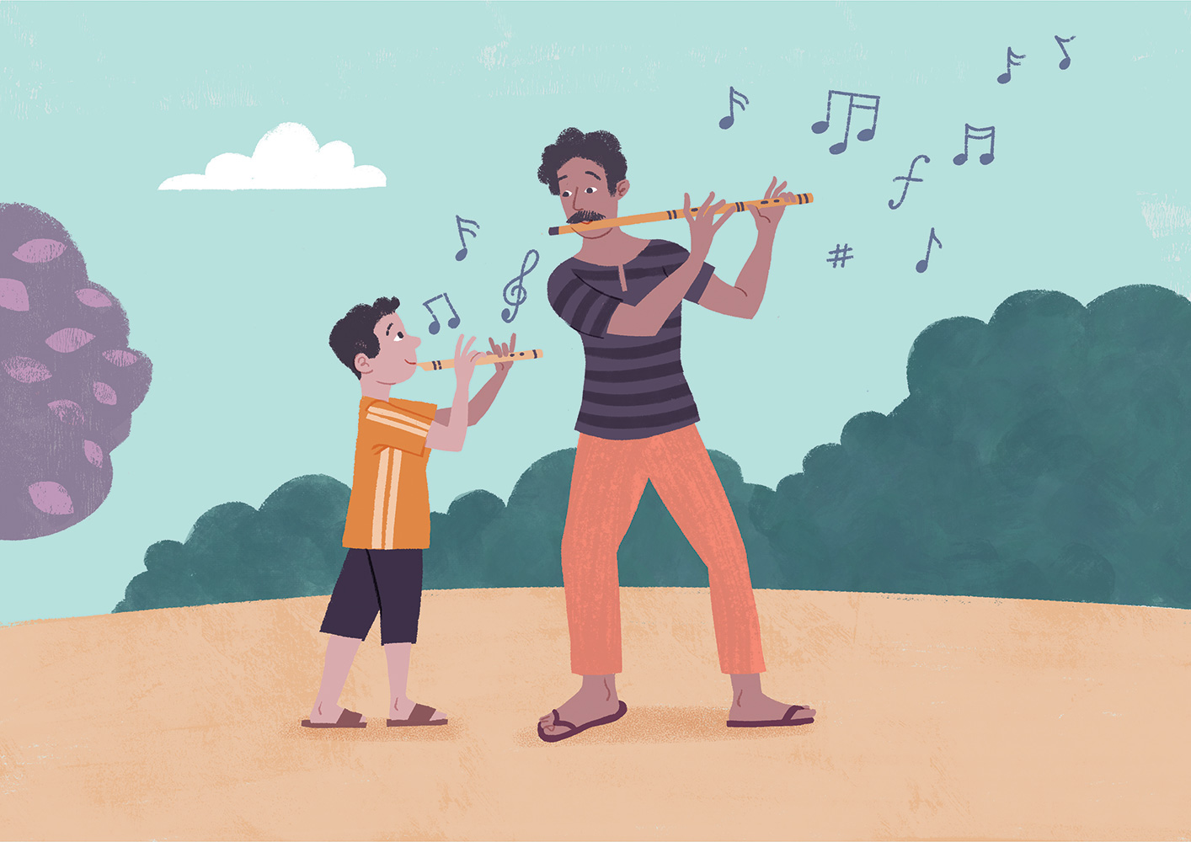
Notes:
Người dân của ngôi làng trong thung lũng bên dưới chưa bao giờ hiểu được những người đánh trống. Họ phát hiện ra tiếng trống đã xâm nhập và phát ra tiếng 'đập' đơn giản. Khi một cậu bé được sinh ra ở ngôi làng này, cha cậu đã làm một cây sáo từ gỗ hoặc xương và cậu bé đeo nó trên một sợi dây quanh cổ cho đến cuối đời. Phải mất nhiều năm để có thể học thành thạo các làn điệu truyền thống và niềm vinh dự cao nhất của họ là được ban cho những người đàn ông có kỹ năng thổi sáo đầy cảm xúc đến mức Thần của trời sẽ phù phép và ban mưa nắng cho cánh đồng.

Slide 5
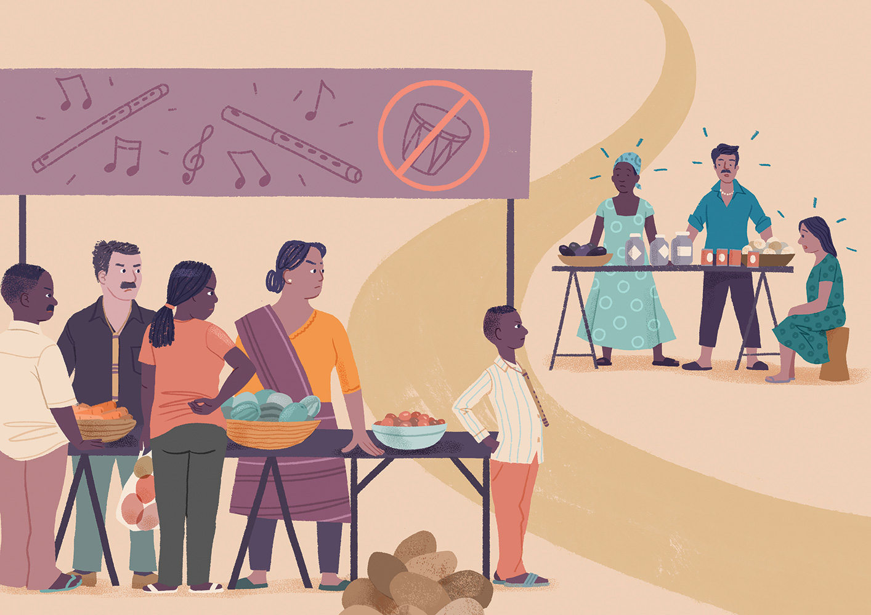
Notes:
Mặc dù người dân làng Trống đi chợ hàng tuần ở làng Sáo để bán đồ của họ, nhưng người dân hai làng không hòa hợp với nhau. Đánh trống bị cấm ở chợ. Nhiều chủ sạp ở làng Sáo không chịu bán hàng cho người làng trống và những người làng trống đã khiến dân làng sáo phẫn nộ.

Slide 6
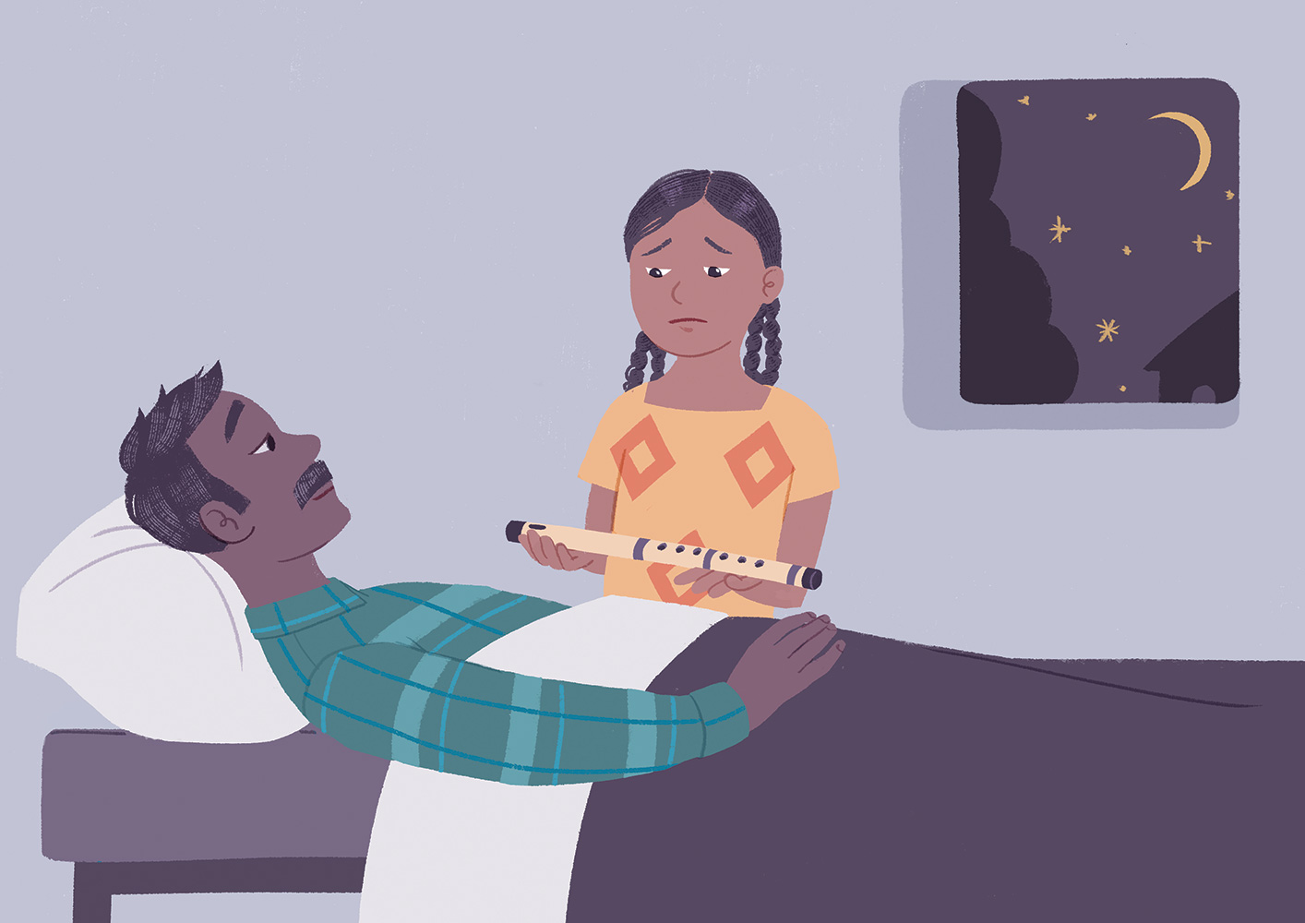
Notes:
Một cô gái trẻ, tên là Ziana, sống ở làng Sáo. Tính hiếu kỳ và lòng tốt của cô đã khiến mọi người yêu mến cô. Khi cô 10 tuổi, cha cô đổ bệnh. Một hôm, ông gọi cô lại và nói "Con gái yêu quý của cha, cha không còn sống được bao lâu nữa. Hãy lấy cây sáo của cha và đeo nó bên con để chúng ta có thể mãi bên nhau". Ziana cảm thấy vô cùng xấu hổ; Các cô gái không ai được mang theo người một cây sáo theo phong tục, nhưng ngay sau đó cô đã tự hỏi bản thân: "Tại sao mình không được phép chơi sáo?" Vào đêm cha cô qua đời, Ziana cầm cây sáo và đeo nó quanh cổ cô.

Slide 7
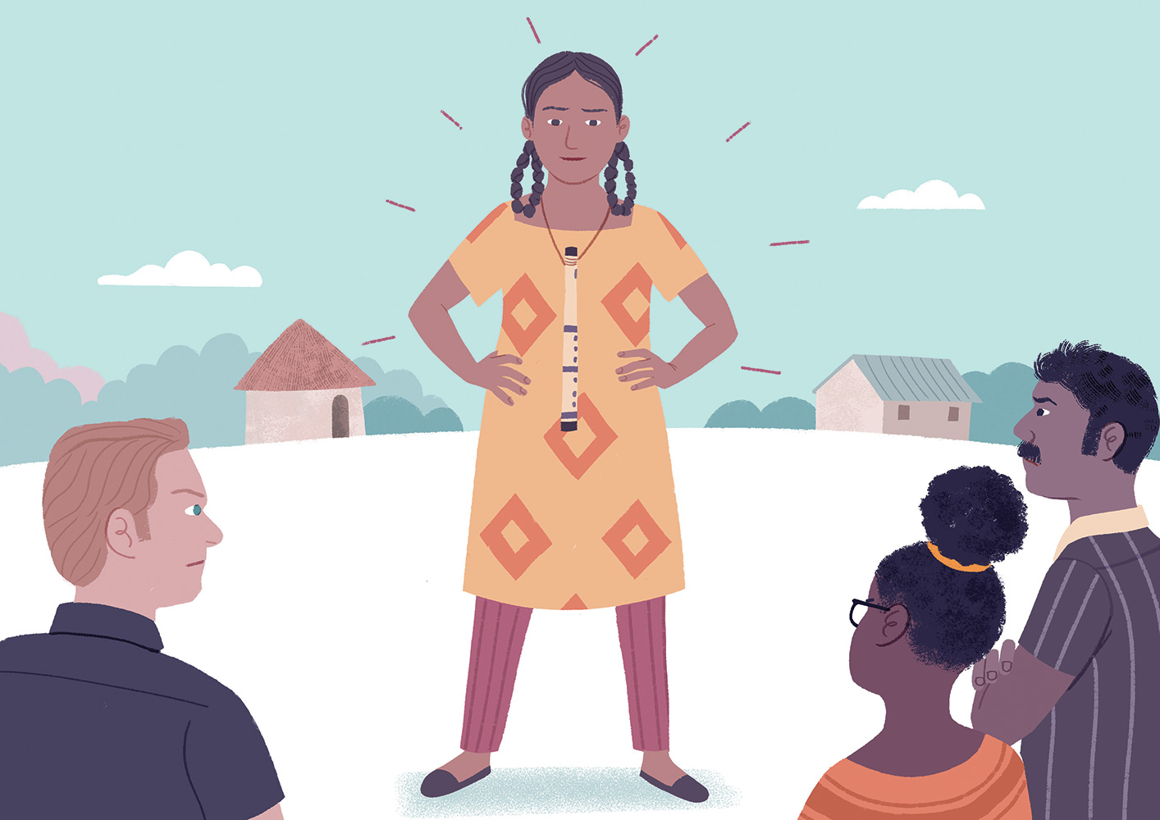
Notes:
Khi Ziana lớn lên, cô chăm chỉ giúp mẹ trồng rau để bán tại quầy hàng trong chợ. Mặc dù cô siêng năng và tốt bụng, nhưng mọi người trong làng của Ziana thường chế nhạo cô ấy vì cô ấy đeo cây sáo. Đôi khi họ cố gắng thuyết phục cô ấy tháo nó ra, nhưng cô ấy từ chối. Bất cứ khi nào có cơ hội, Ziana đều trốn vào rừng và thổi sáo cho cha cô.

Slide 8
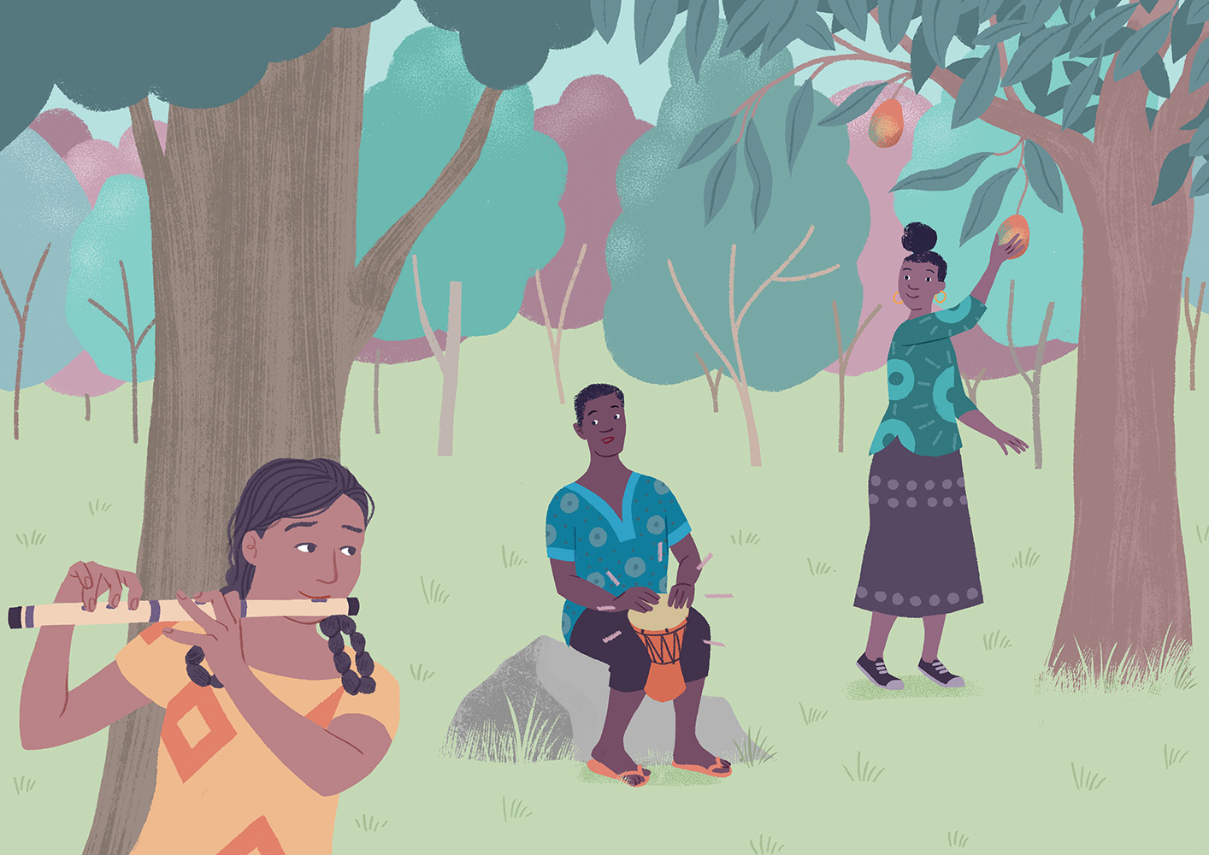
Notes:
Một ngày kia, Ziana nghe thấy một tiếng trống yếu ớt. Tò mò, cô đi theo những người đánh trống xuyên rừng đến một khu đất trống, nơi một chàng trai đang đánh trống và hát, trong khi em gái anh ta hái quả trên cây. Ziana nhận ra họ từ chợ – họ là anh em ruột được gọi là Ono và Iris.
Nấp sau những tán cây, Ziana bắt đầu thổi cây sáo của mình. Bài hát của tiếng sáo và nhịp điệu của tiếng trống nhảy múa bên nhau trong âm nhạc tuyệt đẹp.
Khi bài hát kết thúc, Ziana thận trọng bước vào khoảng đất trống. Ono và Iris ngạc nhiên khi thấy một cô gái thổi sáo nhưng vẫn mỉm cười, nhận ra rằng cô ấy cũng như họ, không được phép chơi nhạc cụ của mình ở làng Sáo. Iris mời Ziana một ít trái cây, và cả ba trò chuyện và chơi nhạc cho đến khi trời tối.

Slide 9
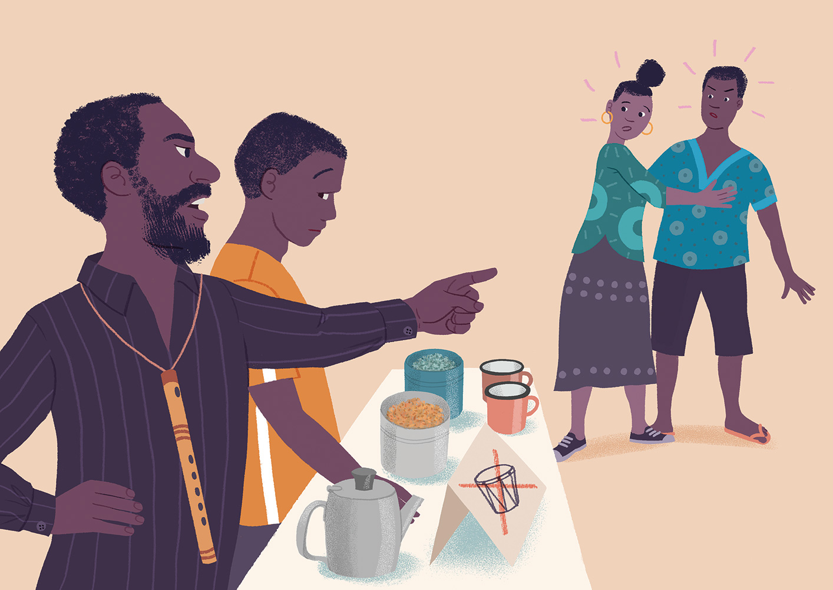
Notes:
Ngày họp chợ tiếp theo, Ziana nhìn thấy những người bạn mới của mình trước quầy bán trà. Người chủ quầy hàng đã hét vào mặt họ, “cút đi lũ đánh trống bẩn thỉu” Ono rất tức giận, nhưng Iris đã kéo anh ta đi. Con trai của chủ quầy hàng, người đang rót trà cho Ono, có vẻ xấu hổ.

Slide 10
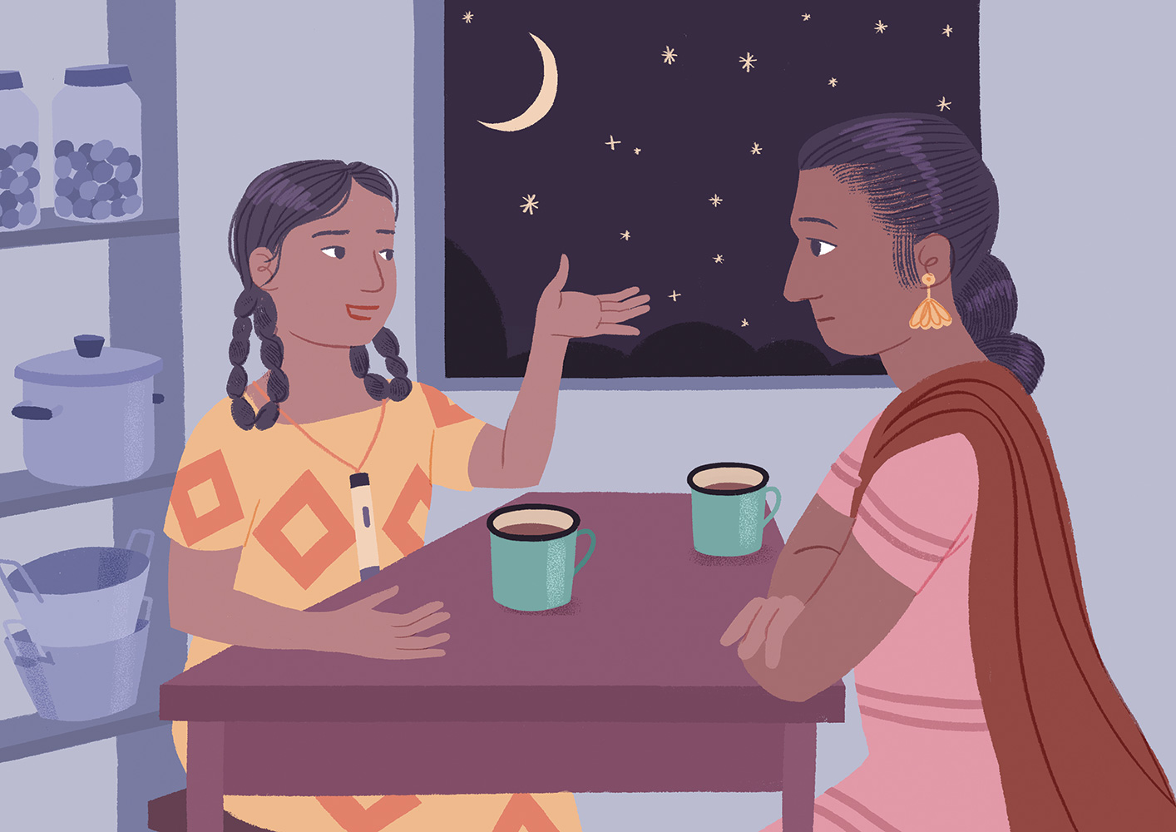
Notes:
Trước đây, Ziana chưa bao giờ nghĩ về việc ‘Không có người đánh trống”. Lòng cô nặng trĩu khi cô nhận ra rằng cô và mẹ cô chưa bao giờ mua bất cứ thứ gì từ quầy hàng của những người đánh trống.
Đêm đó Ziana nói chuyện với mẹ và hỏi tại sao họ không bao giờ đến quầy hàng của những người đánh trống. Mẹ Ziana trả lời “Tốt nhất là con chỉ nên biết những điều con đã biết thôi,”, nhưng Ziana không hiểu và liên tục hỏi tại sao mọi người không được chào đón ở khắp nơi và say sưa nói về những loại trái cây ngon mà Ono và Iris bán tại quầy hàng của họ. Cuối cùng, mẹ của Ziana đồng ý thử mua một vài loại trái cây của họ vào phiên chợ tiếp theo.

Slide 11
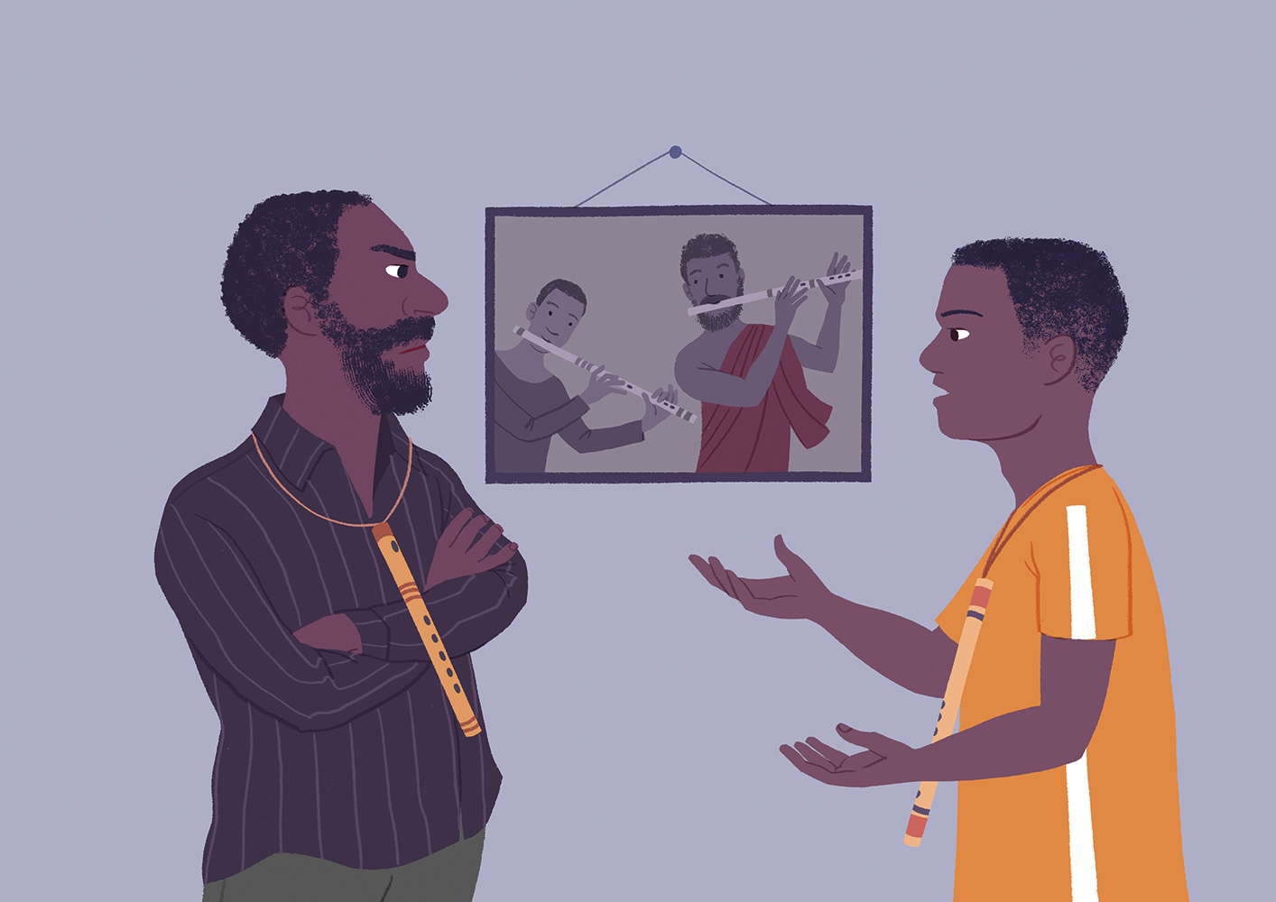
Notes:
Trong khi đó, tại nhà của chủ quán trà, một cuộc tranh cãi đã nổ ra khi con trai của chủ, Brone, đặt câu hỏi về cách đối xử của cha mình với những người đánh trống. Chủ quầy hàng là một trong những người thổi sáo được vinh danh nhất trong làng và là một người đàn ông kiêu hãnh. Cha và ông nội của ông đều là những nhạc sĩ giỏi, nhưng con trai ông lại làm mọi người thất vọng. Brone dù cố gắng đến đâu cũng không thể thành thạo ngay cả giai điệu cơ bản nhất. Sau nhiều năm bị bắt buộc luyện tập và những lời nhận xét tàn nhẫn, Brone đã đánh mất tất cả sự trân trọng dành cho cây sáo. Anh cảm thấy bị cuốn hút vào nhịp điệu xa xôi của tiếng trống và mơ về một cuộc sống khác.

Slide 12
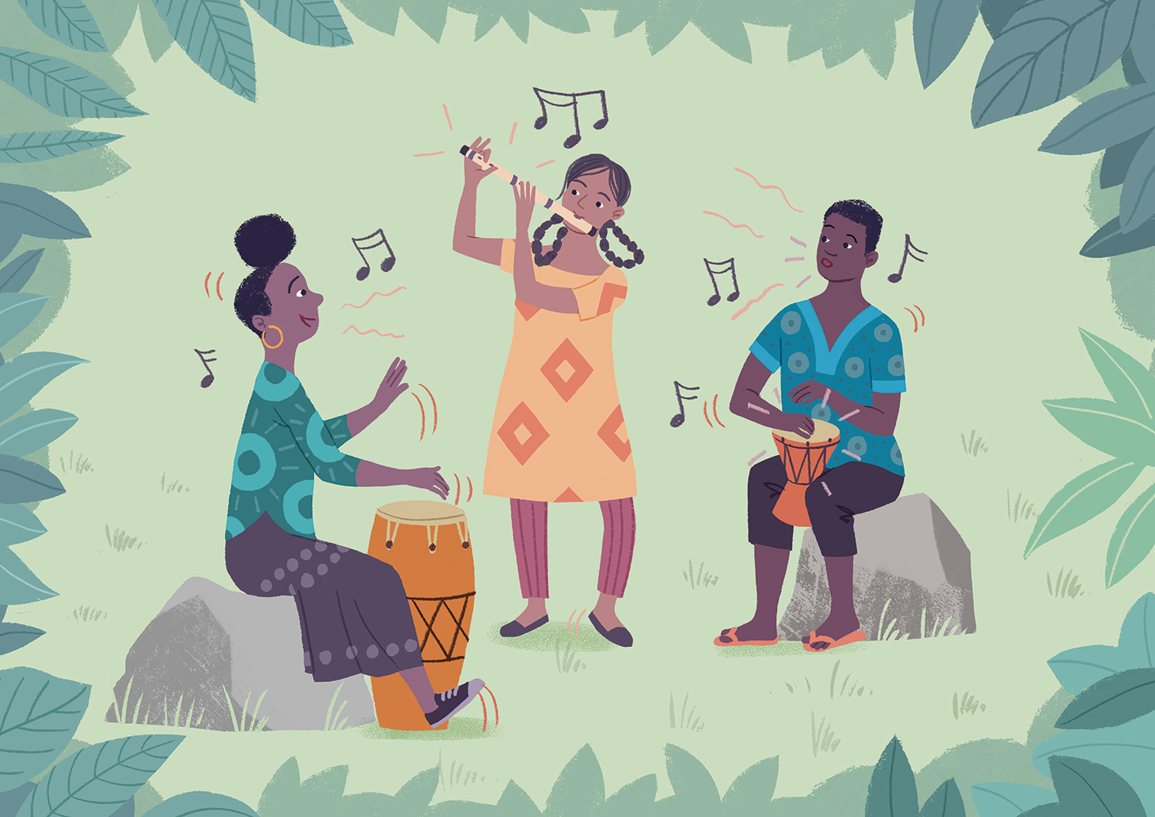
Notes:
Thời gian trôi qua Ziana, Iris và Ono tiếp tục gặp nhau trong rừng để chơi cùng nhau. Họ cũng mơ ước – về một thời kỳ mà tất cả mọi người sẽ được chào đón, nơi trống và sáo có thể được chơi một cách cởi mở và nơi họ có thể cùng nhau chơi những bản nhạc đẹp đẽ của mình trong chợ.

Slide 13
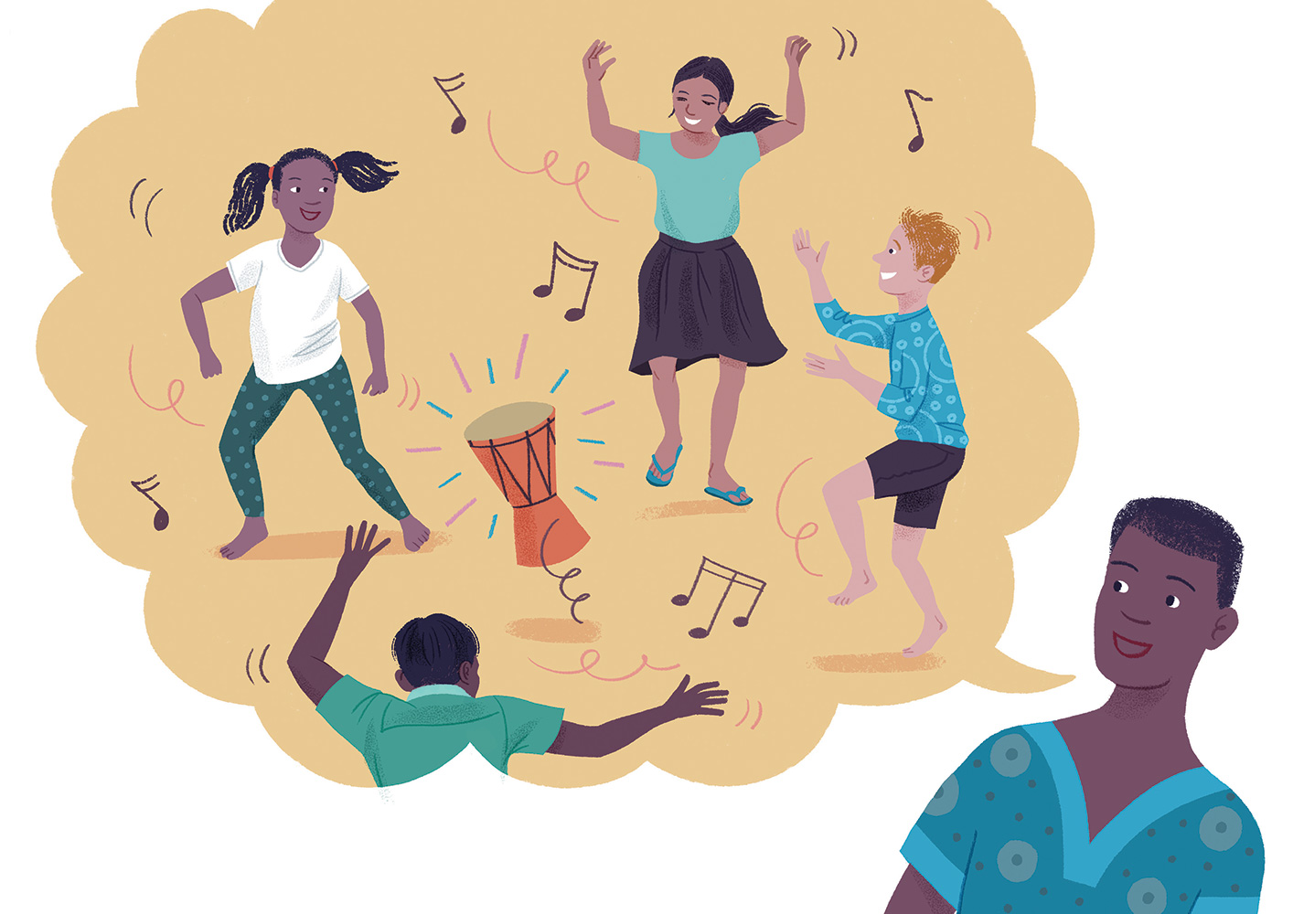
Notes:
Mỗi tuần, Ono và Iris sẽ đến thăm Ziana và mẹ cô ở quầy bán rau và mẹ của Ziana sẽ mua trái cây và các loại hạt từ họ. Một ngày nọ, Ono nhận thấy mẹ của Ziana đang tò mò nhìn vào chiếc trống mà anh mang trên thắt lưng.
“Đây là chiếc trống cười”, Ono nói, “Âm thanh của nó mang lại hạnh phúc và lũ trẻ sẽ nhảy múa và cười khi tôi đánh trống”. Mẹ của Ziana đã bị mê hoặc.
Những người đánh trống khác bắt đầu tụ tập xung quanh, Ziana và mẹ cô cũng hỏi về trống của họ. Hôm đó, mẹ của Ziana bán rau rất nhanh. Các chủ sạp hàng xóm tỏ ra khó chịu với cô vì đã chào đón những người đánh trống đến khu chợ của họ, nhưng mẹ của Ziana lý luận rằng nếu mọi người có thể mua của nhau thì sẽ tốt hơn. .

Slide 14
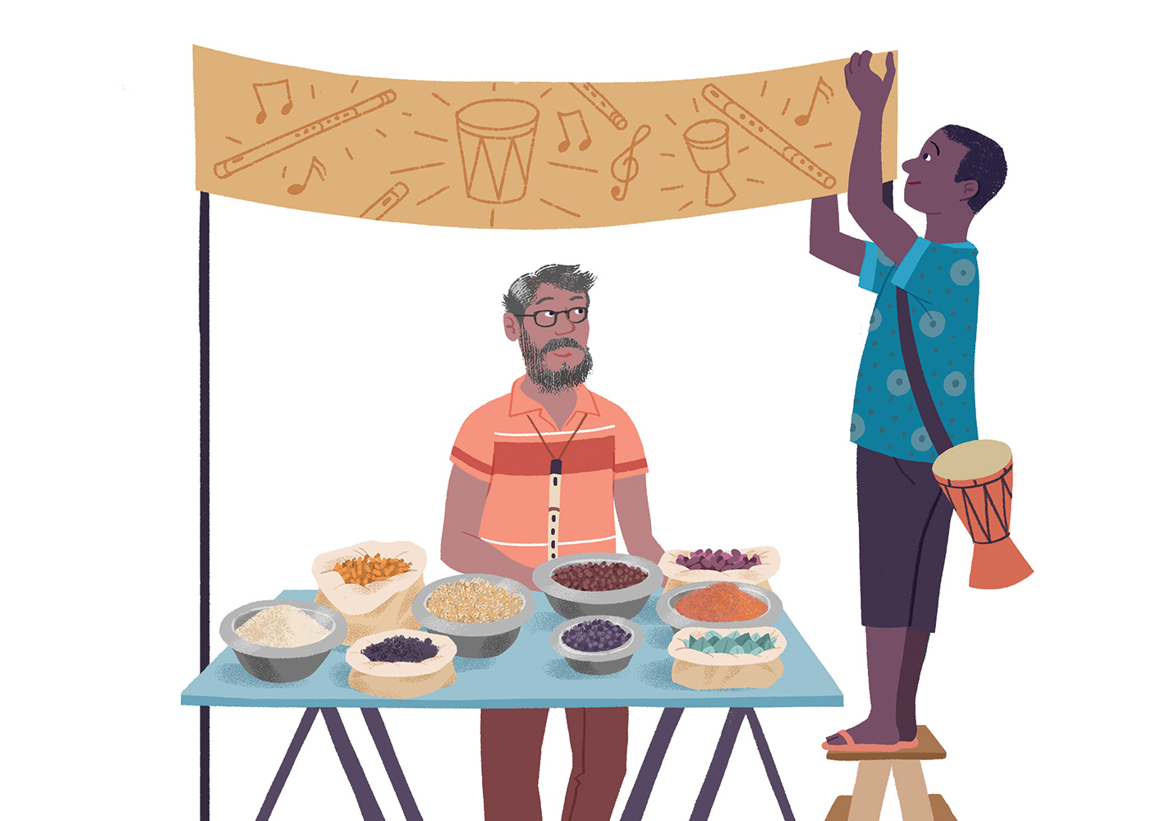
Notes:
Bên cạnh quầy hàng của họ, một ông già đang bán gia vị, nhưng công việc buôn bán của ông rất tệ. Ono đề nghị dựng một tấm biển ghi " Chào đón Mọi người " để thúc đẩy việc buôn bán và vẻ một tấm biển tuyệt đẹp cho ông già, với hình ảnh một cái trống và một cây sáo.
Doanh số bán hàng của ông già tăng lên và dần dần các chủ quầy hàng khác cũng bị thuyết phục. Biển báo "Chào đón Mọi người " bắt đầu xuất hiện trên các quầy hàng do những người chơi trống và thổi sáo làm chủ. Thị trường phát triển mạnh.

Slide 15
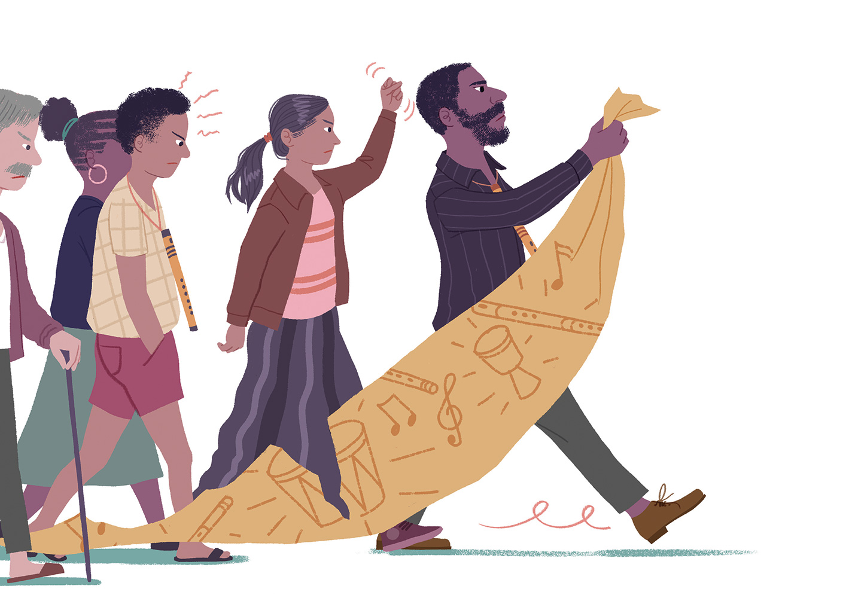
Notes:
Nhưng mọi việc không ổn. Cha của Brone đã rất kinh hoàng khi những người đánh trống bước vào khu chợ của ông. Ông coi họ như một mối đe dọa đối với những lối mòn cũ và tập hợp những người có cùng quan điểm với nhau để phá bỏ các bảng hiệu và quấy rối những người đánh trống. Căng thẳng gia tăng trên thị trường và hội đồng thị trường bắt đầu lo lắng.

Slide 16
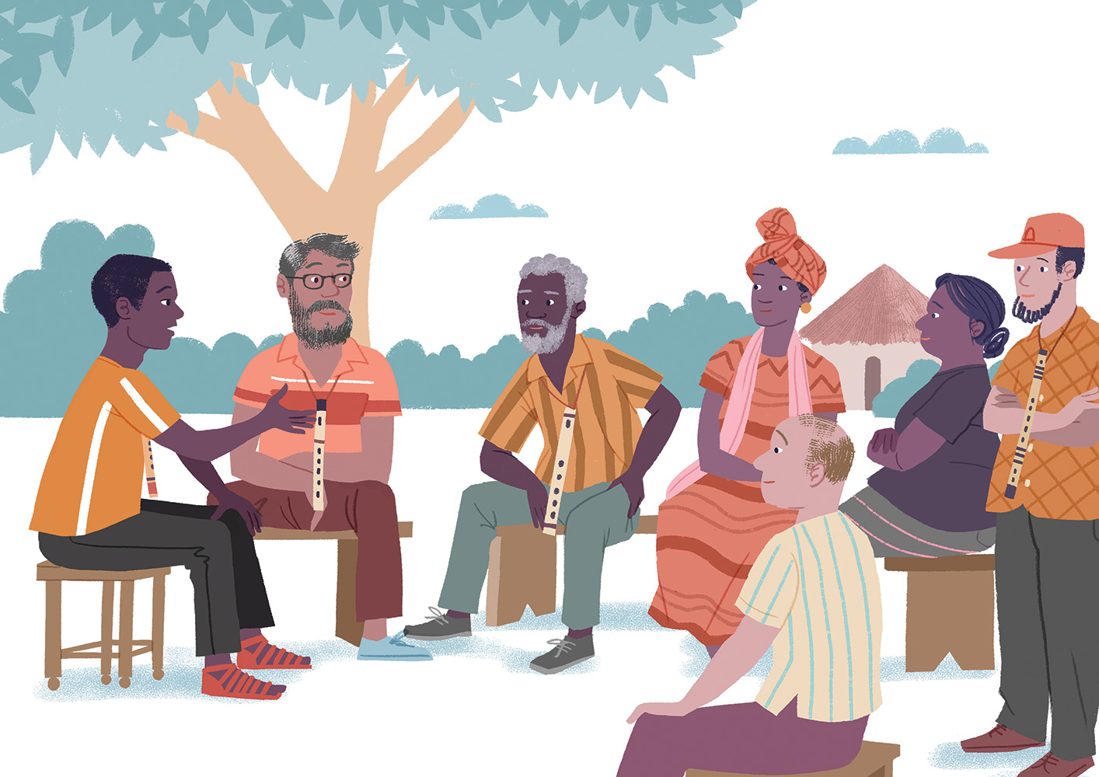
Notes:
Brone từ chối tham gia vào kế hoạch của cha mình. Thay vào đó, anh và người bán gia vị già đã nói chuyện với hội đồng chợ và thuyết phục họ tổ chức một buổi hòa nhạc cho tất cả mọi người trong chợ. Có lẽ cha của Brone và những người khác có thể học cách chấp nhận những người đánh trống nếu họ chịu lắng nghe những câu chuyện của họ và nghe những bài hát của họ.

Slide 17
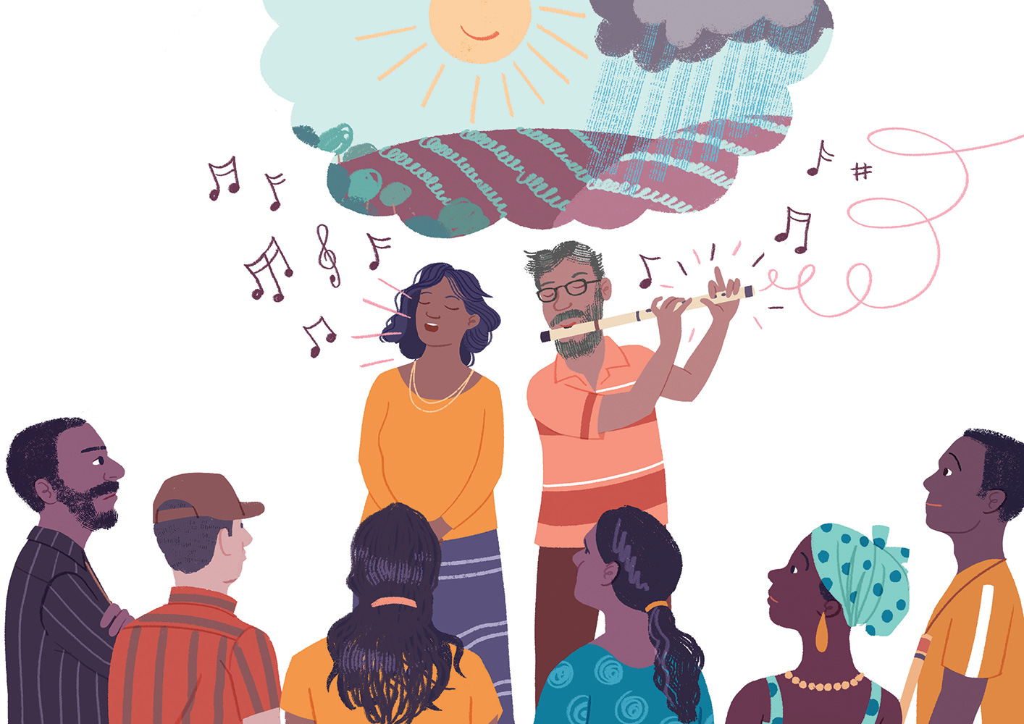
Notes:
Tin đồn về buổi hòa nhạc lan truyền và mọi người từ xa cũng đến. Hôm đó các chủ sạp bán được nhiều hơn bình thường. Cuối cùng, đã đến lúc diễn ra buổi hòa nhạc. Người bán gia vị già chơi một giai điệu tuyệt đẹp trên cây sáo gỗ của mình, trong khi con gái ông hát một bài hát tri ân Thần trời cho một mùa màng bội thu. Ông ấy giải thích lý do tại sao bài hát có ý nghĩa rất lớn đối với ông ấy sau những năm tháng khó khăn của tuổi trẻ.
Cha của Brone nhướng mày khi quan sát nụ cười và cái gật đầu của một số tay trống trong đám đông.

Slide 18
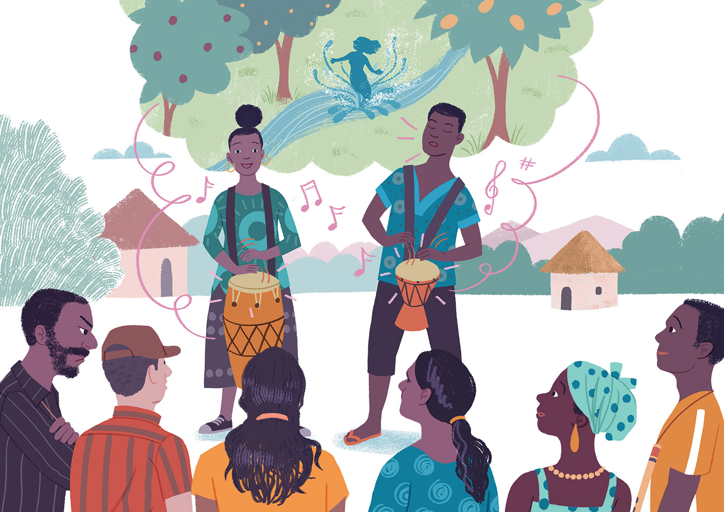
Notes:
Ông già mời Ono và Iris lên sân khấu. Họ kể những câu chuyện về tiếng trống của mình và biểu diễn những giai điệu vui tươi để tôn vinh linh hồn nhảy múa của suối rừng, và những bài hát sấm sét để cảm ơn thần bão đã giữ cho cây ăn trái của họ được an toàn. Lần đầu tiên, những người dân trong làng thổi sáo bắt đầu hiểu tiếng trống có ý nghĩa như thế nào đối với người đánh trống. Bố của Brone cau có.

Slide 19
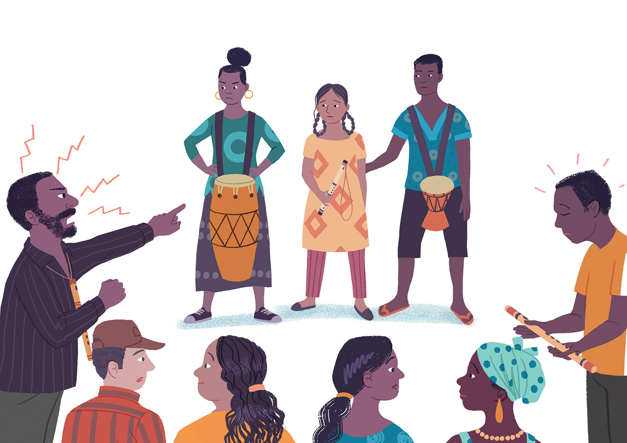
Notes:
Cuối cùng, Ziana tham gia cùng Ono và Iris trên sân khấu. Cô nghĩ đến cha mình, đặt cây sáo của ông lên môi và cả ba bắt đầu chơi nhạc cùng nhau. Một sự im lặng đến sửng sốt. Chưa bao giờ người ta nghe thấy tiếng sáo và tiếng trống hòa cùng nhau hay chưa từng thấy một cô gái thổi sáo.
Giai điệu của lòng biết ơn về nắng và mưa từ cây sáo của Ziana bay bổng trong không khí theo nhịp điệu của dòng suối nhảy múa từ trống của Ono.
Bài hát kết thúc và đám đông nhìn từ người này sang người khác. Một số vỗ tay ngập ngừng trong khi những người khác quay mặt đi. Cha của Brone đã hét vào mặt Ziana. "Kẻ phản bội!" và lao đi.
Khuôn mặt của Brone buồn bã khi nhìn cha mình. Lắc đầu, anh lấy cây sáo từ cổ mình, đặt lên quầy hàng của cha mình, và rời làng đi biệt tích.

Slide 20
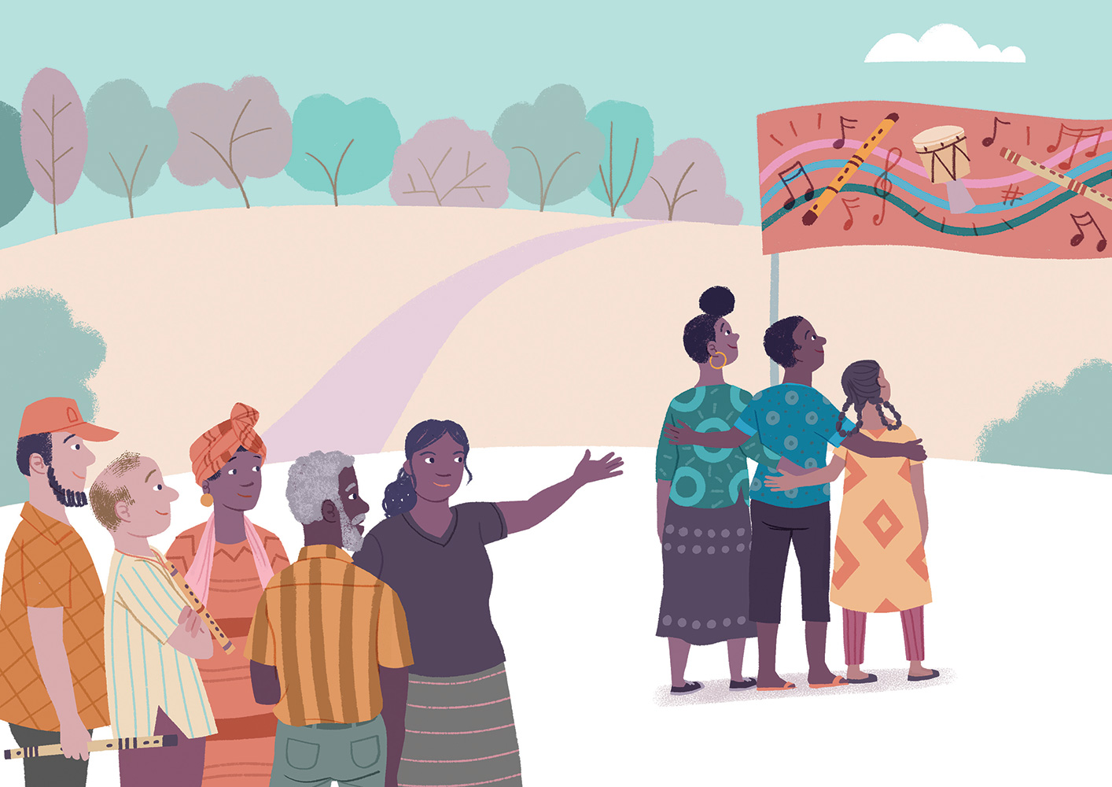
Notes:
Sau buổi hòa nhạc, rất nhiều cuộc thảo luận ở cả hai làng diễn ra. Mọi người có nên được phục vụ ở tất cả các quầy hàng trong chợ không? Con gái có nên được phép thổi sáo hay không và có nên chơi sáo và trống cùng nhau không? Sau nhiều tháng, dân làng vẫn không thống nhất được.
Sau khi lắng nghe kinh nghiệm của những người đánh trống và nhìn thấy sự thành tâm của tất cả mọi người, hội đồng thị trường đã ra phán quyết.
“Tất cả mọi người sẽ được đối xử tốt trên thị trường!”
Lệnh cấm đánh trống đã được dỡ bỏ và các biển báo ‘cấm đánh trống’ còn lại được gỡ xuống. Nhưng đối với việc chơi nhạc cụ, hội đồng không đứng về phía nào hết. Thay vào đó, niềm tin chân thành của mỗi người sẽ được tôn trọng và họ có thể tự do làm theo ý mình.

Slide 21
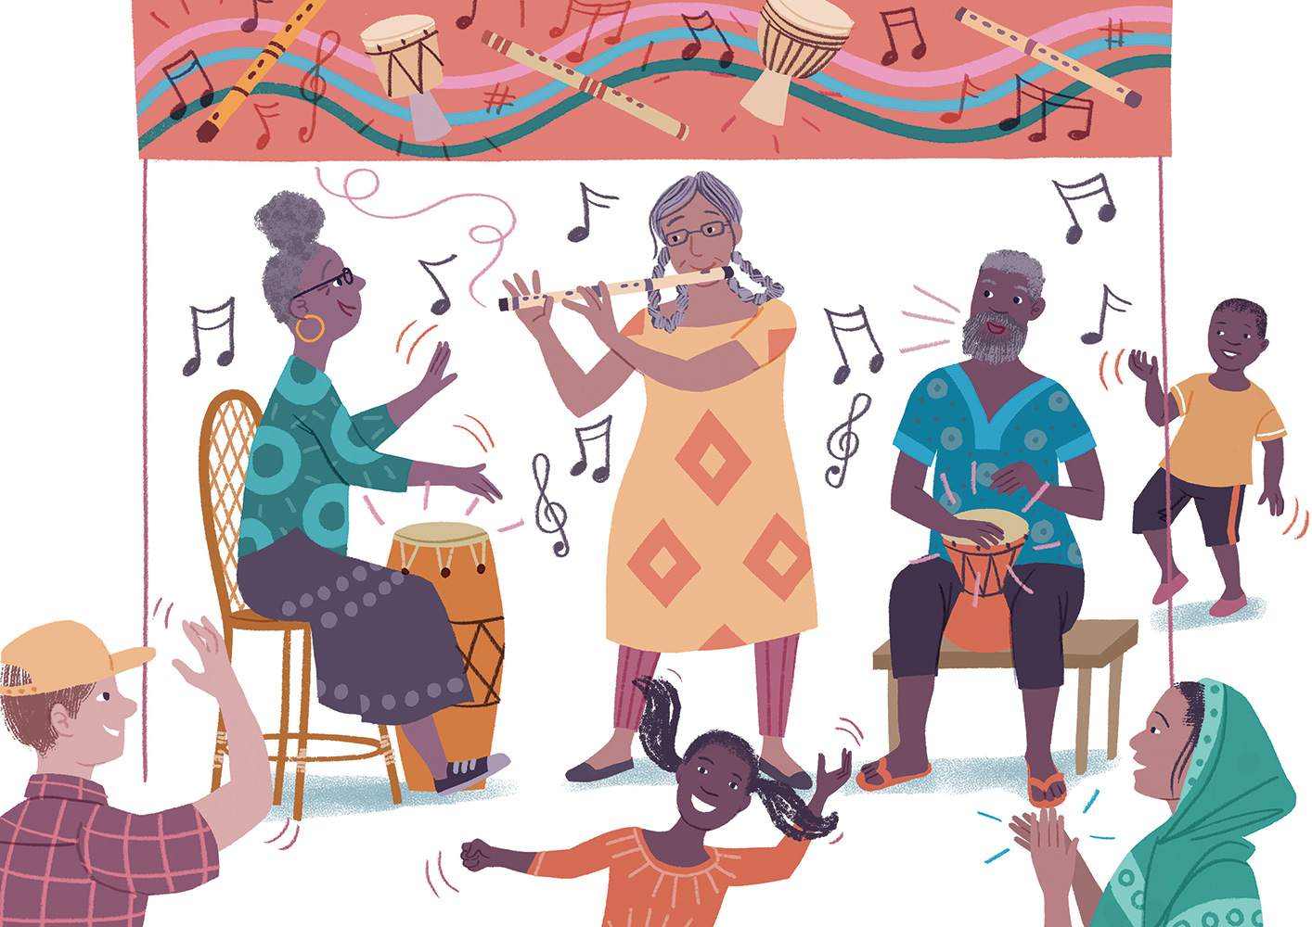
Notes:
Phải mất nhiều năm thì những người đánh trống mới cảm thấy mình được chào đón ở các gian hàng trong chợ, nhưng hàng tuần, Ziana, Ono và Iris có thể cùng nhau chơi các bài hát của sáo và trống, cho đến khi ngón tay của họ cứng lại và tóc bạc trắng.

